Slide 1
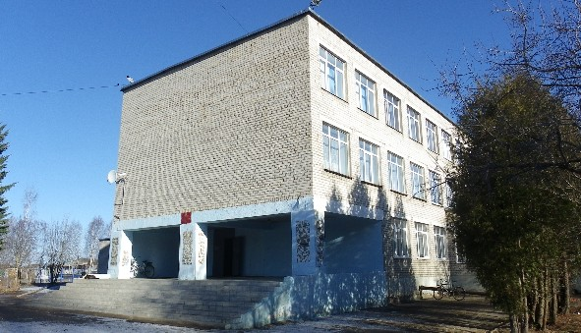
Публичный доклад директора школы За 2015-2016 учебный год
ДИРЕКТОР ШКОЛЫ
НЕФЕДОВА СВЕТЛАНА МИХАЙЛОВНА

Slide 2
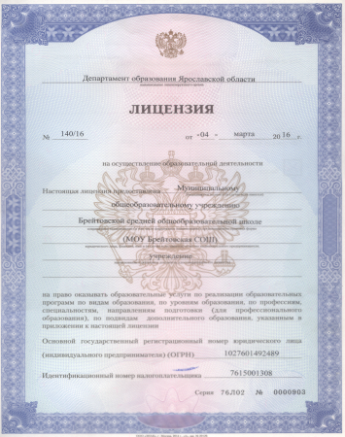
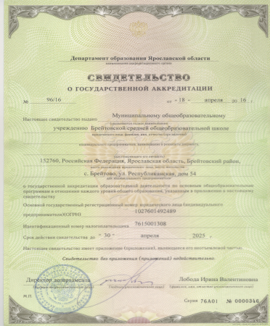
Правоустанавливающие документы
Юридический адрес: 152760, Ярославская область, с. Брейтово, ул.Республиканская, д. 54; телефон/факс (48545)21286, breitovoschooll@mail.
Учредитель – Управление образования администрации Брейтовского муниципального района
ОКПО 21716270, ОГРН 1027601492489, ИНН 7615001308, КПП 772101001
Лицензиея от 04.03.2016г. серия 76Л02 №0000903 регистрационный №140/16.
Свидетельство о государственной аккредитации от 18.04.2016 №0000346

Slide 3
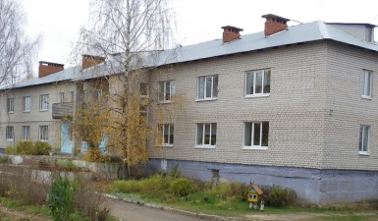
Общая характеристика зданий
№ | фотография | название | Проектная мощность | Фактическая наполняемость | Год постройки
1 |  | Основное здание | 740 | 291 | 1981
2 |  | Здание начальной школы | 120 | 181 | 1993

Slide 4
Комплектование классов
Класс | Кол-во классов | Неделя | Урок | Перемены
1 2-4 | 12 | 5-дневка | 35 мин 40 мин. | 1перемена-15 мин. 2 перемена-20 мин. 3 перемена-20 мин. 4 перемена-10 мин. 5 перемена-10 мин
5-9 | 17 | 6-дневка | 40 мин.
10-11 | 4 | 6-дневка | 40 мин.
Итого | 33

Slide 5
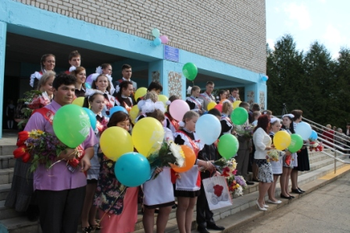
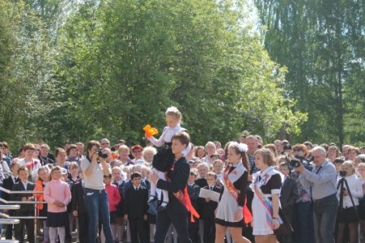
ИСТОРИЯ ШКОЛЫ
1869 год – Брейтовская земская школа
2016 год Муниципальное общеобразовательное учреждение Брейтовская средняя общеобразовательная школа
Выпустила :
38 золотых и
85 серебряных медалиста

Slide 6
Социальная характеристика контингента учащихся
Учебный год | ВШУ | ОДН (КДН)
2013-2014 | 11 | 14/ 9
2014-2015 | 19 | 10/ 7
2015-2016 | 10 | 8/5

Slide 7
Социальная характеристика контингента учащихся
 | 2015-2016
Посещение групп продленного дня
Количество групп продленного дня | 3
Количество обучающихся, посещающих группы продленного дня | 96
Количество обучающихся по категориям
Дети - инвалиды | 5
Воспитываются в неполных семьях | 98
Из малообеспеченных семей | 203
Проживают в многодетных семьях | 39семей (воспитывается 80 детей)
Из неблагополучных семей | 14

Slide 8
Структура управления школой
Родители (законные представители)
Родители (законные представители)
Родители (законные представители)
Родители (законные представители)
Родители (законные представители)
Общее собрание трудового коллектива
Педагогический совет
директор
Ученическое самоуправление
Заместитель директора по УР
Библиотека
Заместитель директора по воспитательной работе
Заместитель директора по АХЧ
Совет профилактики
Классные руководители Педагоги – организаторы
вспомогательный персонал
Методический совет
Педагогический коллектив
ШМО
Обучающиеся школы
Родители

Slide 9
Организационные условия
Учебный год | Всего уч-ся | 1-4 кл. | 5-9 кл. | 10-11 кл.
2014-2015 | 497 | 196 | 234 | 67
2015-2016 | 486 | 181 | 248 | 57
Наименование | Начальное общее образование | Основное общее образование | Среднее общее образование | Всего по ОУ
5. Общее кол-во классов | 12 | 17 | 4 | 33
6. Средняя наполняемость классов | 15 | 15 | 14 | 15

Slide 10
Численность учащихся по программе начального, основного,
среднего общего образования

Slide 11
Кадровый состав
Директор: Нефедова С.М.
Заместители директора:
Тряпицына С.В., Шмагина И.М., Ермакова Г.А., Струбина Е.И, Серов И.Н.
Педагогический коллектив - 75 (3 совместителя)
Учебно-вспомогательный и обслуживающий персонал
Всего 106 работников школы

Slide 13
Численность педагогических работников, которым по результатам аттестации присвоена квалификационная категория

Slide 14
Оснащение кабинетов учебным оборудованием
Интерактивная доска | 7
Мультимедийный проектор | 26
Компьютеры, ноутбуки, моноблоки в учебных кабинетах, библиотеке и в административном распоряжении, кабинет психолога | 84
МФУ | 9
Сканеры | 7
Принтеры Оборудовано кабинетов Подключено к сети Интернет | 29 25 68

Slide 15
Школьная библиотека
Контрольные показатели:
книжный фонд –51150экз.
учебный фонд – 33960экз.
художественная литература – 17190 экз
кол-во читателей (включая учителей) – 390
книговыдача – 7248экз
поступило учебников - 1274экз
кол-во периодических изданий -21
Посещаемость библиотеки – 5811читателей

Slide 16
Школьный психолог
Охват психологическими услугами
Кадровый состав и контингент ОУ (кол-во чел.)
Администрация |  | Педагоги |  |  | Другие категории персонала |  | Обучающиеся (Воспитанники)
всего | охвачено услугами | всего |  | охвачено услугами | всего | охвачено услугами | всего | охвачено услугами
8 | 8 |  | 68 | 60 | 31 | 4 | 486 | 486

Slide 17
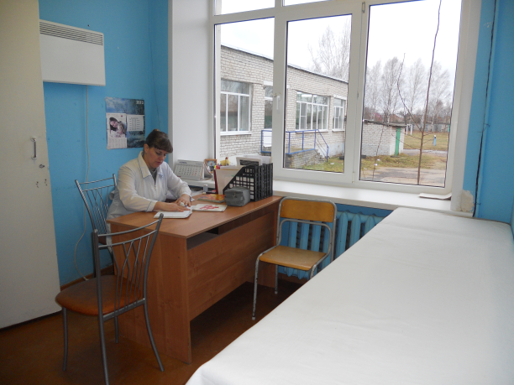
Медицинское сопровождение
Учебный год | I группа | II группа | III группа | IV группа
2013-2014 | 10 | 363 | 115 | 9
2014-2015 | 7 | 349 | 122 | 8
2015-2016 | 60 | 340 | 80 | 6
1 - заболевания органов дыхания -17 2 - заболевания системы пищеварения- 14 3 - сердечно-сосудистые заболевания - 20 4 – заболевания костно-мышечной системы - 40 5 -глазные заболевания, снижение зрения- 25 6 –кожные и аллергические заболевания - 55 7 – эндокринные нарушения - 25 8 – ожирение -30
Дополнительно:
нервные заболевания-5 , мочеполовая система – 14 , варикозная болезнь -1 , нообразования -2

Slide 18
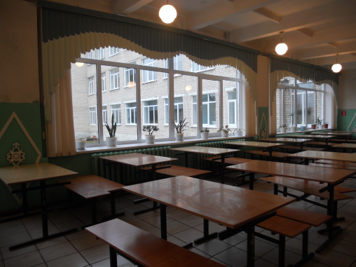
организация питания
98 % учащихся получают горячее питание
Уровни | 2013-2014 уч.год | 2014-2015 уч.год | 2015-2016уч.год
Начальное общее образование | 199 | 197 | 181
Основное общее образование | 222 | 230 | 144
Среднее общее образование | 69 | 63 | 26

Slide 19
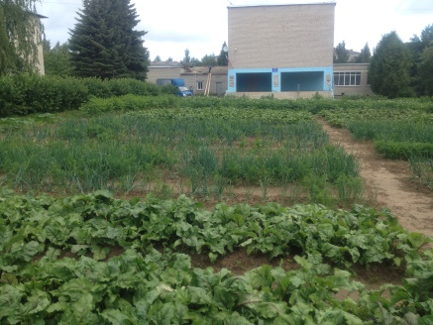
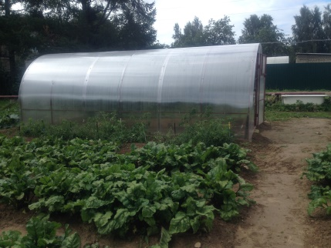
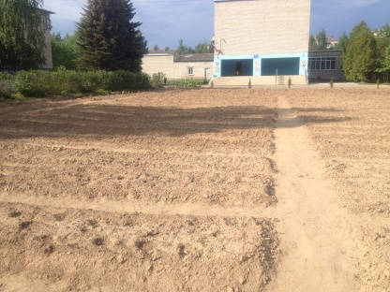
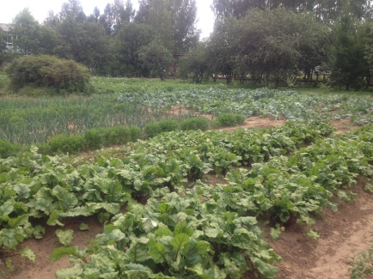
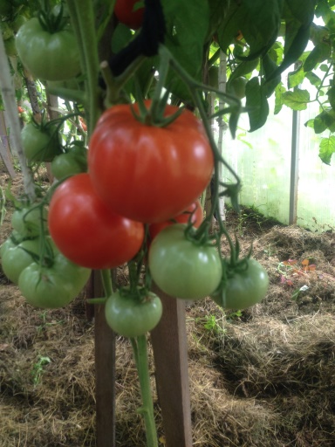
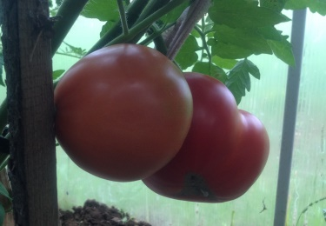
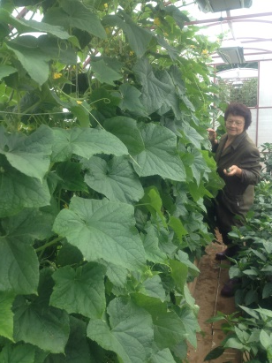
Школьный участок
Картофель – 341кг
Свекла – около 500кг
Морковь – 98кг
Лук – 77кг
Кабачки- 80кг
Тыква – 150кг
Капуста - 430кг
Кольраби – 60кг
Помидоры , огурцы, перцы - около 100кг
Зелень, чеснок

Slide 20
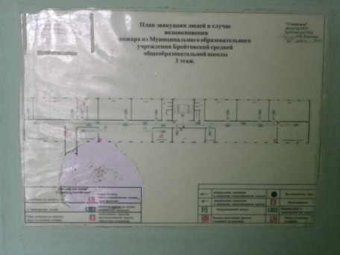
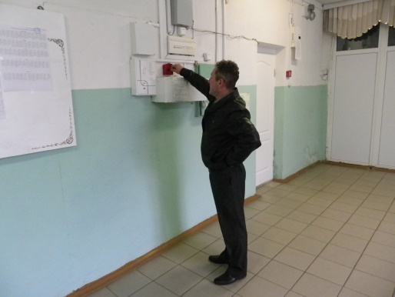
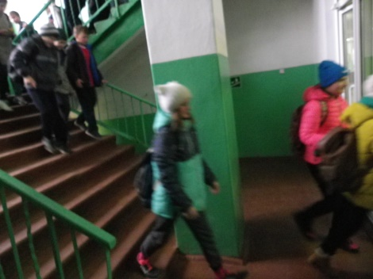
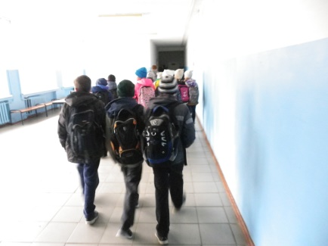
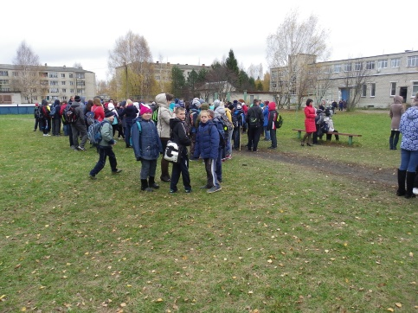
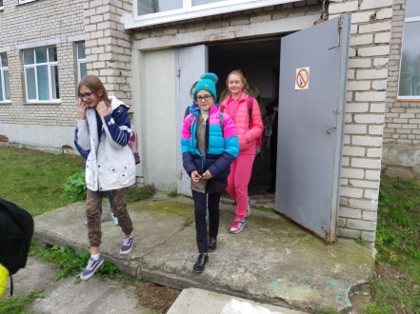
Организация безопасности в школе
Комплексная безопасность школы:
• пожарная безопасность
• антитеррористическая защищенность
• гражданская оборона
• охрана труда
• профилактика детского травматизма

Slide 21
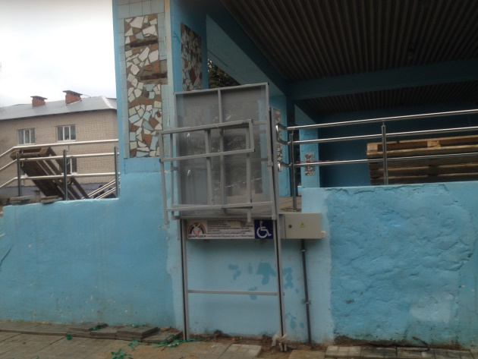
Программа «Доступная среда»
паспорт доступности
Приобретено оборудование для обучения детей -инвалидов

Slide 22
Социальное партнёрство школы
Молодежный центр
- Совет ветеранов
- Культурно-досуговый центр
- Брейтовское сельское поселение
- ЦРБ (программа «Здоровье»)
- Управление по делам культуры и молодежной политики администрации района
- Отделение полиции «Брейтовское»
- Редакция газеты «Брейтовские новости»
- Центр занятости
- Музей
- Библиотеки
- Военкомат
- МУ «Комплексный центр социального обслуживания населения»

Slide 24
Средний балл единого государственного экзамена выпускников 11 класса по русскому языку
Средний балл единого государственного экзамена выпускников 11 класса по математике

Slide 25
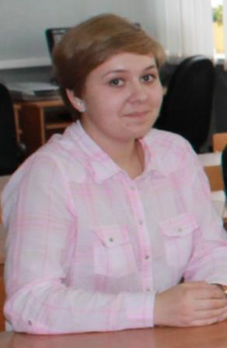
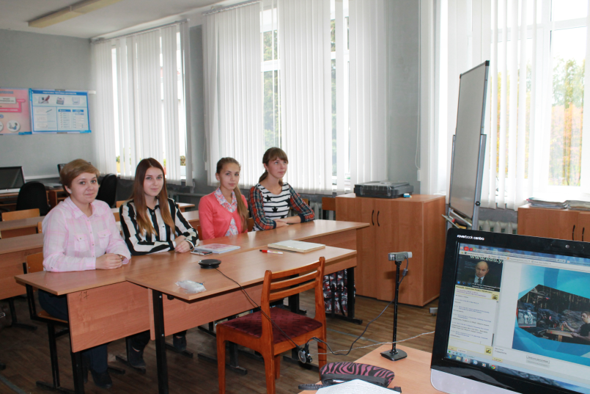
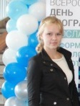
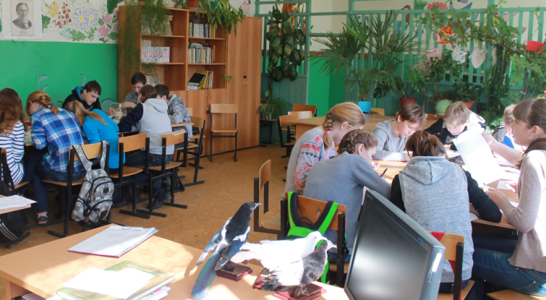
Воробьева Дарья - ученица 11б класса,
стипендиат Департамента образования Ярославской области
(2015-2016 уч.г.)

Slide 26
Воспитательная работа школы
Гражданско-патриотическое
Духовно-нравственное направление
Учебно-познавательное направление
Художественно-эстетическое направление
Трудовое воспитание
Ученическое самоуправление
Внеурочная деятельность
Работа с родителями

Slide 27
Школьные традиции
День Знаний. Первый звонок
День Учителя
Посвящение в первоклассники
Ярмарки благотворительности
Участие в митинге «9мая» участие в патриотической акции «Бессмертный полк»
Серия новогодних мероприятий
Зарница
Последний звонок
Вечер встречи выпускников и др.

Slide 28
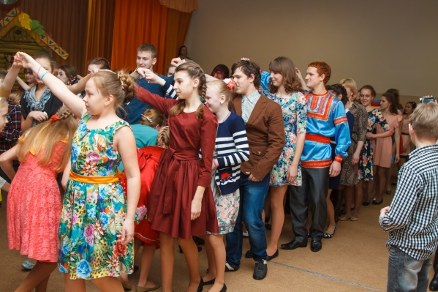
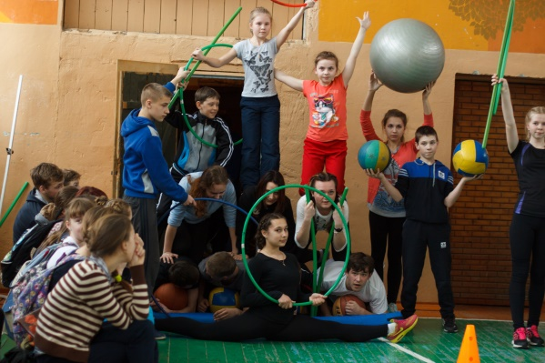
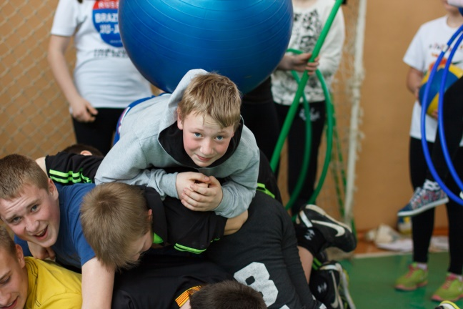
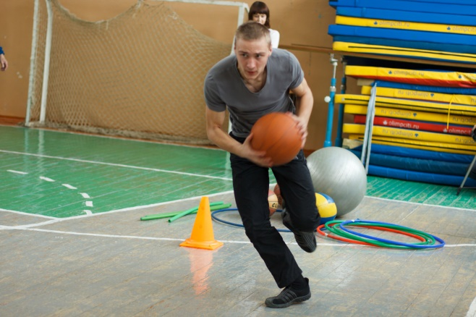
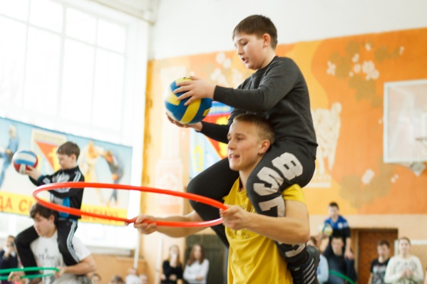
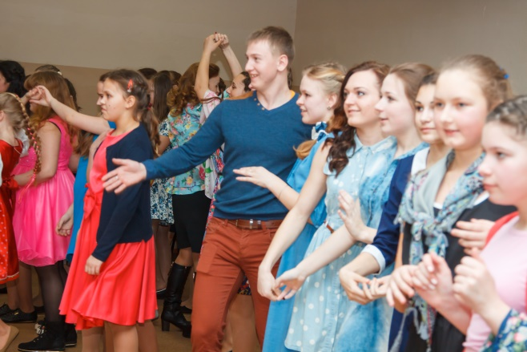
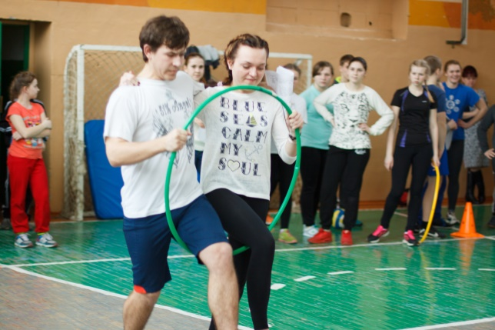

Slide 29
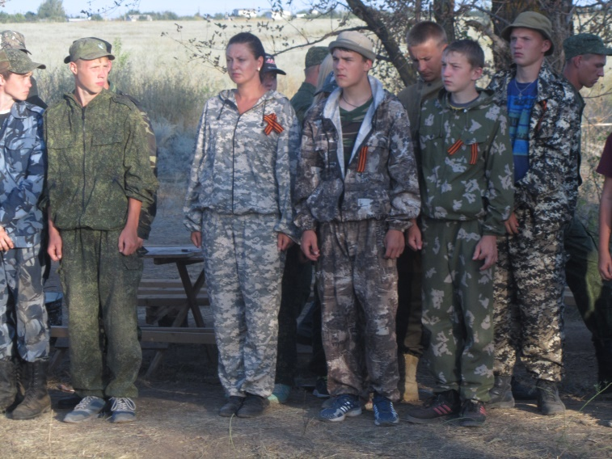
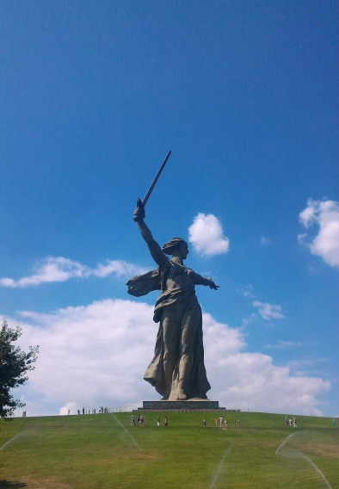
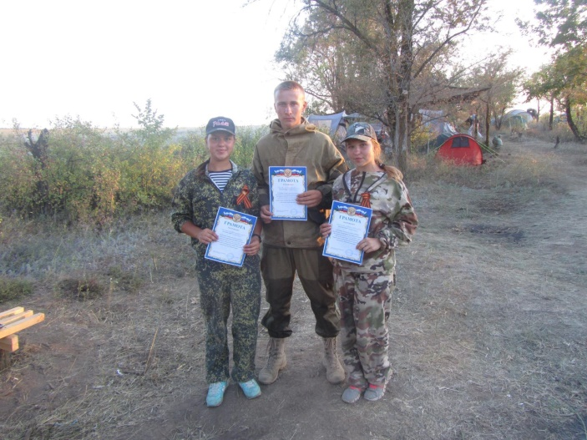
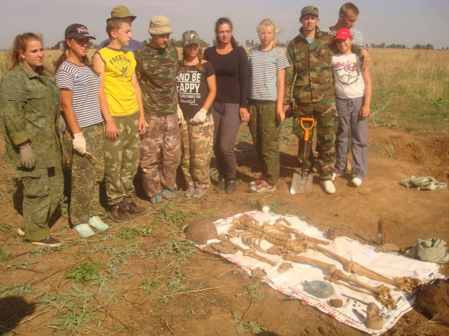
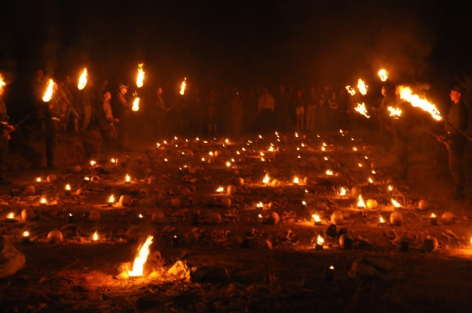
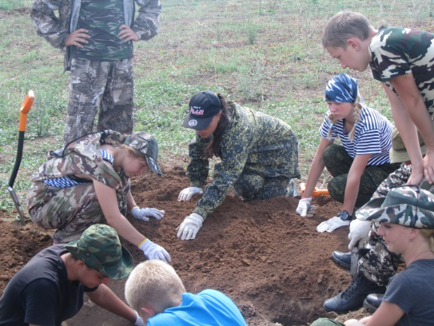
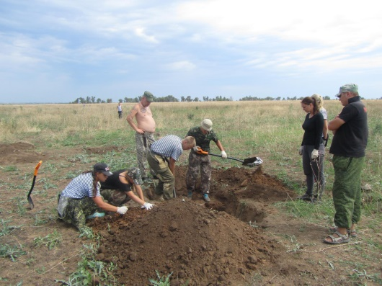

Slide 30
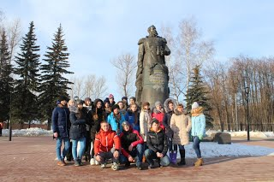
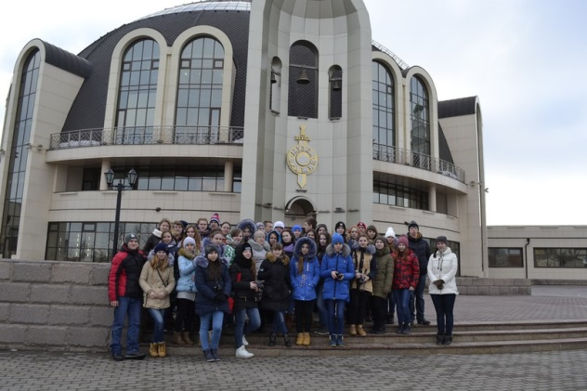
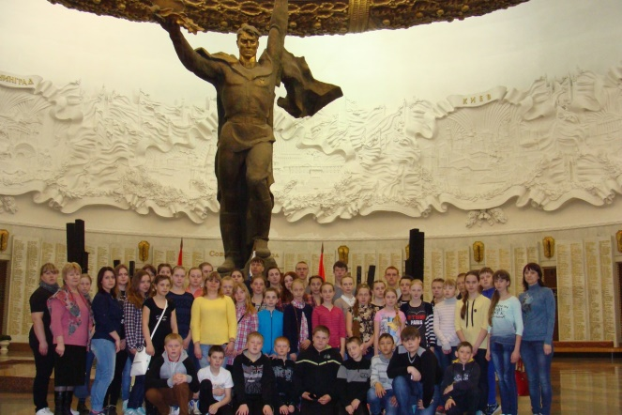
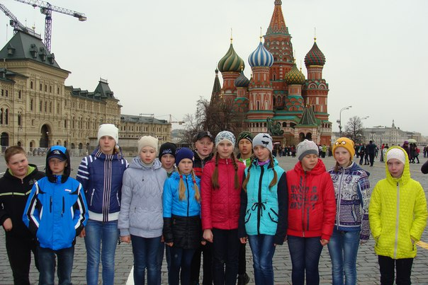
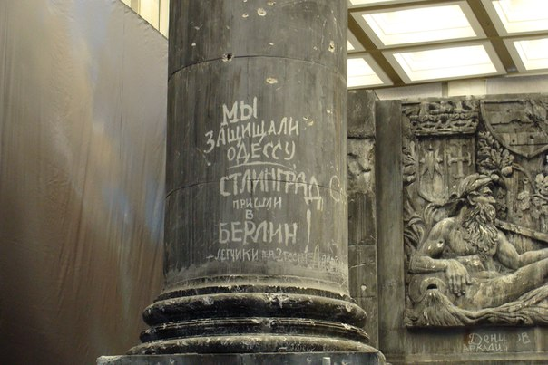
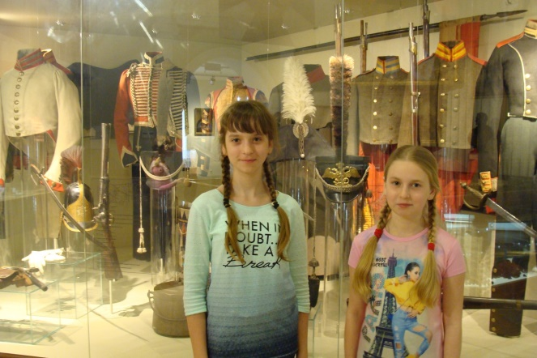
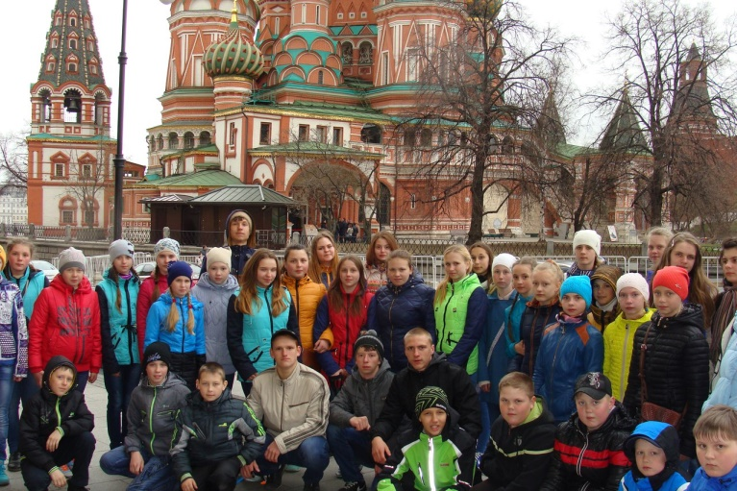
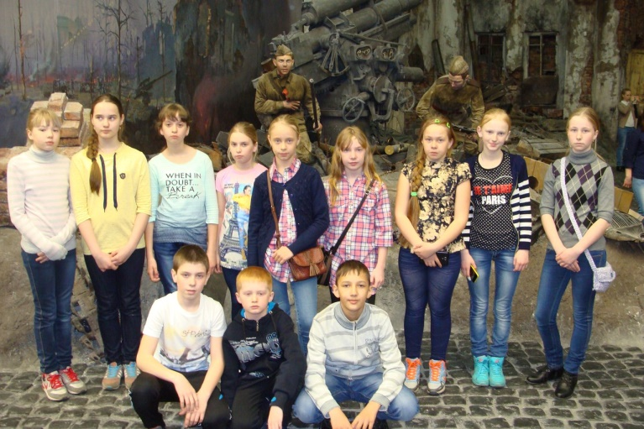

Slide 31
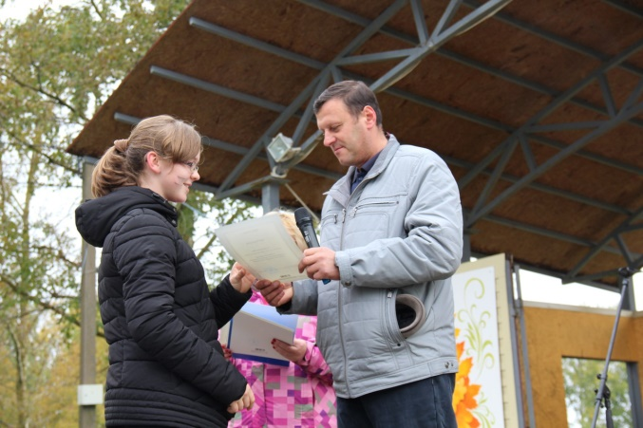
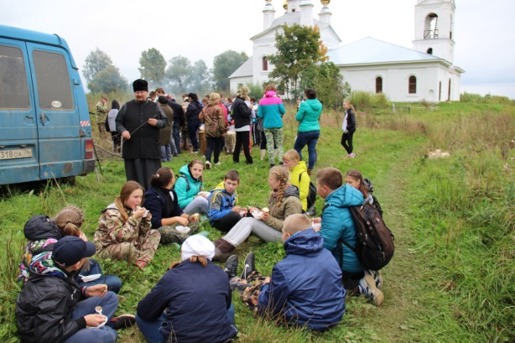

Slide 36
Внеурочная деятельность
- духовно-нравственное;
- общекультурное;
- социальное:
- общеинтеллектуальное;
- спортивно-оздоровительное;
формы:
- экскурсии;
- кружки;
- секции;
- конференции;
- диспуты;
- «круглые столы»;
- соревнования;
- поисковые и научные исследования

Slide 37
Финансово-экономическая деятельность
№ | Приобретение основных средств и материалов | Тыс. руб
1 | Приобретение стройматериалов (линолиума, краски ) | 360.6
2 | приобретение мебели | 124.9
3 | приобретение спорт. инвентаря | 43.1
4 | приобретение комьютерной техники | 95.2
5 | теплицы | 52
6 | приобретение учебного пособия | 146
7 | приобретение учебников | 45.6
 | итого | 867.4

Slide 38
№п/п | Наименование услуги | сумма (тыс. руб.)
 | Работы, услуги по содержанию имущества
1 | Медициский осмотр работников | 255.1
2 | ремонт полов рекреации 3 этажа | 13.7
3 | монтаж и установка окон из ПВХ профилей | 479.7
1 | Общестроительные работы с установкой поручней и благоустройство территории МОУ Брейтовская СОШ в рамках программы «Доступная среда» | 278.9
2 | Аппаратно-програмный комплекс для обучающихся с нарушением слуха и речи. | 101.8
3 | Приобретение оборудования в целях обеспечения доступности для инвалидов | 341.7
4 | Установка подъемника с монтажом энергосбережения в рамках программы «Доступная среда» | 228
5 | Монтаж системы видионаблюдения | 78.2
6 | Подготовка проектно-сметной документации на выполнение ремонтных работ в спортивном зале | 207
7 | Услуги по проектированию системы внутреннего электроснабжения | 399.5
8 | общестроительные работы по замене дверей | 23.9
9 | ремонт входной группы | 295.2
10 | ремонт классов №10 | 130.1
11 | ремонт классов №11 | 111.2
12 | ремонт кровли здания (библиотеки) | 116
13 | Общестроительные работы по установке слуховых окон, ремонт примыканий вентиляционных шахт, частичный ремонт крыши интерната. | 57.2
 | итого | 3060 тыс рублей

Slide 39
Заключение. Приоритеты развития
-повышение интереса педагогов к информационным и коммуникационным технологиям, понимание педагогами необходимости приобретения новых знаний для коррекции информационной деятельности на основе самоанализа и саморегуляции;
- бесперебойное функционирование системы комплексной безопасности школы;
- сбережение здоровья подрастающего поколения;
- создание условий и помощь каждому учащемуся для получения дополнительного образования, как в школе, так и за её пределами (связь с учреждениями дополнительного образования, социальное партнерство);
- профессиональный рост каждого педагога, развитие его компетенции;
- продолжение работы по обеспечению условий для получения обучающимися высокого качества образования;
- обновления содержания образования в соответствии с новыми федеральными государственными образовательными стандартами;
- выявление, внедрение и распространение инициативы, положительных инновационных тенденций, опыта педагогических работников

Slide 40
Задачи на 2016-2017 учебный год
- продолжить работу по созданию условий, обеспечивающих качественное и доступное образование для каждого ребенка;
- создание оптимальных условий для перехода на новые образовательные стандарты, в том числе для детей- инвалидов и детей ОВЗ;
- повышение эффективности работы ОУ, нацеливание только на высокие результаты
- осуществление бесперебойного функционирования и дальнейшего совершенствования системы комплексной безопасности школы, совершенствование работы по сбережению здоровья подрастающего поколения;
- продолжить работу по совершенствованию системы повышения качества подготовки выпускников;
-продолжить работу по укреплению МТБ школы в соответствии с требованиями ФГОС и СанПин;

Slide 41
Огромное спасибо всем за поддержку и понимание.
Поздравляю Вас и ваших детей с началом учебного года. Желаю всем нам начать и отработать его на «отлично» !

